Slide 1




Dirección Médica
Actividades realizadas en el mes de Octube 2025.
Dr. Jesús Rafael Aguilar Navarro

Slide 2
Informe Mensual Actividades Dirección Medica
CETRA.
Octubre 2025
Revisión de Herramienta Calidad de los diferentes hospitales públicos y privados.
Información CEGAIP
Oficio HRAE
Oficio IMSS - Bienestar
Recepción a pacientes en el mes de Octubre
Respuesta a Solicitud de info Medica llamada

Slide 3
Informe Mensual Actividades Dirección Medica
CETRA.
Octubre 2025
Corneas a pacientes pediátricos
Traslado de Corneas
Donaciones Multiorgánicas
Mesa de Trabajo UASLP
Mesas de Trabajo Hospitales
Junta SSA - CONASABI

Slide 4
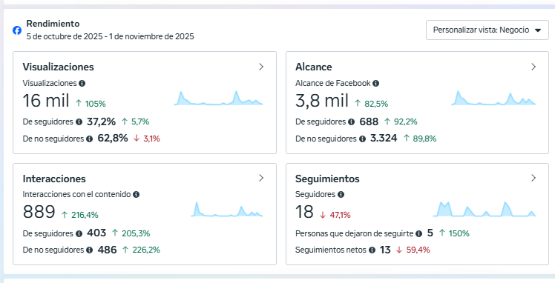
Informe Mensual Actividades Dirección Medica
CETRA.
Octubre 2025
Redes Sociales
Seguidores en Facebook 1500 + 20
Seguidores en Instagram 226 + 3

Slide 7
Gracias
Por su atención

